Slide 1
Администрация города Костромы ОТЧЕТ о работе Администрации города Костромы и главы Администрации города Костромы за 2014 год 2015 год

Slide 2
Доходы бюджета в 2012-2017 гг., млн. рублей
План по всем доходам бюджета в 2014 году выполнен на 98%.
Рост доли безвозмездных поступлений связан с сокращением неналоговых доходов и ростом целевых поступлений из вышестоящих бюджетов, в том числе из областного дорожного фонда и в виде субвенций на осуществление образовательного процесса в школах и детских садах.

Slide 3
Расходы бюджета в 2012-2017 гг., млн. рублей
В 2014 году продолжила увеличиваться доля расходов в сфере образования (с 54 до 57%).
Уменьшение расходов отмечается в сфере ЖКХ (реконструкция сетей, капремонт жилищного фонда), в том числе в связи с сокращением целевых межбюджетных трансфертов. Также уменьшены более чем на 47 млн. рублей расходы на реализацию общегосударственных вопросов, в том числе на содержание органов местного самоуправления и учреждений, исполнение судебных решений и т.д.

Slide 4
Структура расходов за 2014 год, млн. рублей

Slide 5
Финансирование дополнительных социальных гарантий в 2014 году
125,2 млн. руб. - частичная оплата населению стоимости услуг отопления и горячего водоснабжения ;
64,7 млн. руб. - обеспечение питанием учащихся школ;
26,9 млн. руб . - льготный проезд студентов, школьников и пенсионеров;
0,5 млн. руб. - выплаты ветеранам, принимающим активное участие в деятельности общественных объединений;
0,3 млн. руб . - «социальное» такси;
Всего более 218 млн. рублей

Slide 6
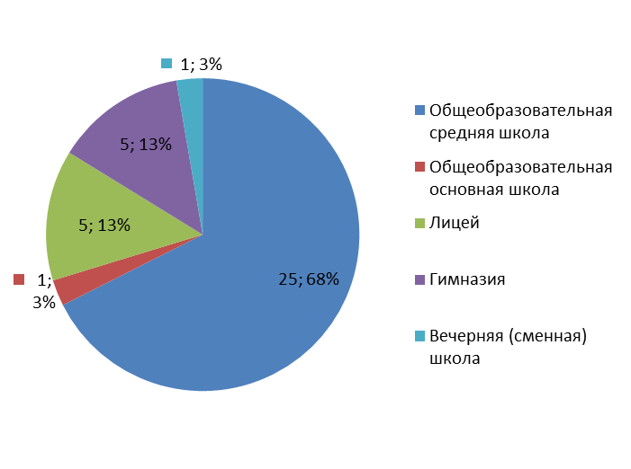
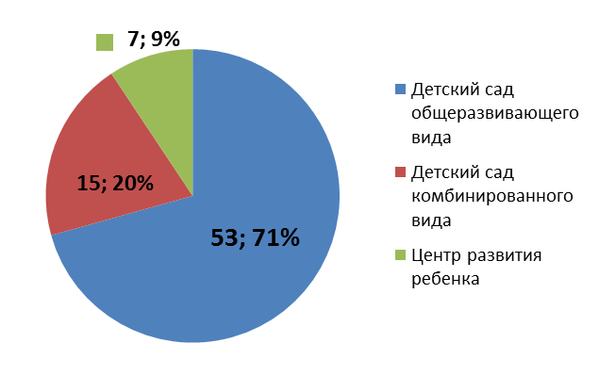
Инфраструктура образовательных организаций города Костромы
Количество учащихся и воспитанников
Администрация города Костромы

Slide 7
Информация об источниках финансирования учреждений социальной сферы города Костромы за период 2012-2014 гг., млн. руб.

Slide 8
Динамика открытия дополнительных мест в детских садах

Slide 9
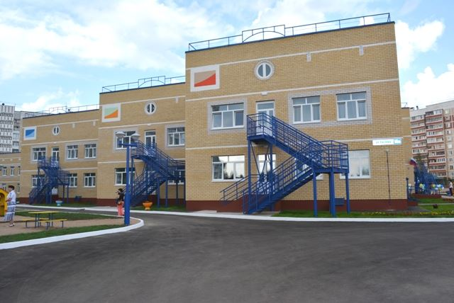
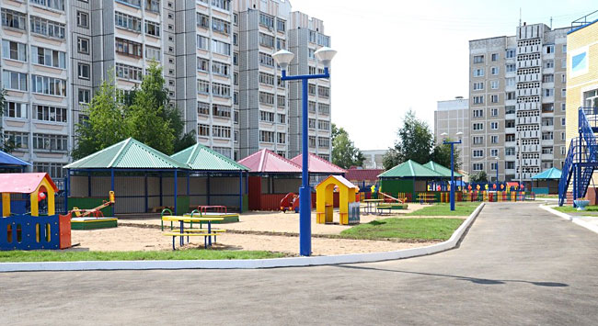
Открытие нового детского сада на ул.Суслова

Slide 10
Частный детский сад на 220 мест в микрорайоне Давыдовский -3

Slide 11
Поток туристов, приезжающих в город Кострому увеличился до 186,7 тыс. человек,
экскурсантов - до 380 тыс. человек

Slide 12
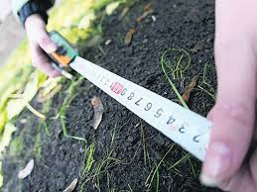
Земельный контроль

Slide 13
Меры, принимаемые Администрацией города Костромы, по сносу самовольных построек и приведению объектов недвижимости в первоначальное состояние

Slide 14
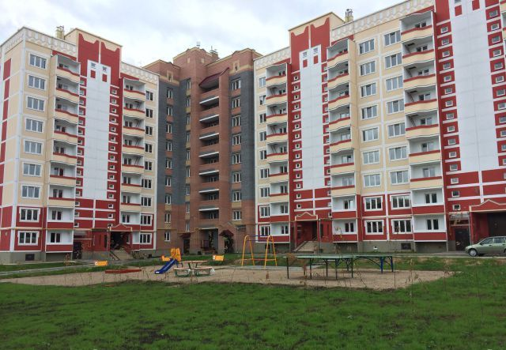
Ввод жилья в эксплуатацию
год | План (тыс. кв.м) | Факт (тыс. кв.м)
2012 | 133,3 | 133,7
2013 | 105,0 | 113,41
2014 | 154,0 | 166,83

Slide 15
Строительство и капитальный ремонт
Общий объем бюджетных инвестиций
769 млн рублей
Привлечено средств федерального бюджета 488 млн рублей

Slide 16
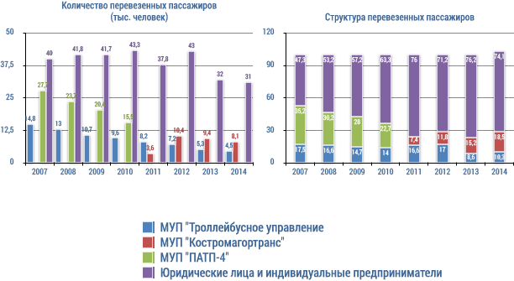
Количество перевезенных пассажиров в динамике

Slide 17
Результаты работы Управления муниципальных инспекций за 2014 год
За неудовлетворительное содержание прилегающих территорий, контейнерных площадок, фасадов зданий составлено 1940 протоколов об административных правонарушениях, выдано 2379 предписаний на устранение выявленных нарушений.
По результатам осмотров строительных площадок составлено 104 протокола об административных правонарушениях, выдано 258 предписаний на устранение выявленных нарушений.
В результате работы по выявлению автотранспортных средств, осуществляющих стоянку на газонах, детских, спортивных площадках и территориях с зелёными насаждениями составлено 269 протоколов об административных правонарушениях.
Выявлено 136 незаконно установленных временных сооружений, собственниками снесены 60 незаконно установленных объектов.
По результатам обследований содержания наземных частей линейных сооружений отремонтировано 106 колодцев и установлены крышки на 83 колодцах.
Проведено 399 внеплановых проверок в отношении юридических лиц и нанимателей жилищного фонда. В отношении управляющих организаций проведено 75 проверок.
В результате проведенных обследований за текущий период выявлено 243 нарушения правил и норм технической эксплуатации жилищного фонда;

Slide 18
Количество составленных протоколов об административных правонарушениях

Slide 19
КОММУНАЛЬНОЕ ХОЗЯЙСТВО
СОКРАЩЕНИЕ СРОКОВ УСТРАНЕНИЯ ПОВРЕЖДЕНИЙ НА КОММУНАЛЬНЫХ СЕТЯХ
ПОЛУЧЕНИЕ ПАСПОРТА ГОТОВНОСТИ ГОРОДА К ОТОПИТЕЛЬНОМУ ПЕРИОДУ
РАЗРАБОТКА И УТВЕРЖДЕНИЕ СХЕМ ВОДОСНАБЖЕНИЯ И ВОДООТВЕДЕНИЯ
СНИЖЕНИЕ ПРОЦЕНТА ИЗНОСА КОММУНАЛЬНЫХ СЕТЕЙ И ОБЪЕКТОВ
ОСНАЩЕНИЕ ПОТРЕБИТЕЛЕЙ УЗЛАМИ УЧЕТА
ПОВЫЩЕНИЕ КАЧЕСТВА КОММУНАЛЬНЫХ УСЛУГ
УХОД ОТ БЕЗХОЗЯЙНЫХ КОММУНАЛЬНЫХ СЕТЕЙ
ОСНОВНЫЕ
ДОСТИЖЕНИЯ В КОММУНАЛЬНОМ ХОЗЯЙСТВЕ

Slide 20
СОКРАЩЕНИЕ СРОКОВ УСТРАНЕНИЯ ПОВРЕЖДЕНИЙ НА КОММУНАЛЬНЫХ СЕТЯХ
КОЛ-ВО ПОВРЕЖДЕНИЙ НА СЕТЯХ
ПРОДОЛЖИТЕЛЬНОСТЬ УСТРАНЕНИЯ ПОВРЕЖДЕНИЙ
ПРОДОЛЖИТЕЛЬНОСТЬ ПОДКЛЮЧЕНИЯ ПОТРЕБИТЕЛЕЙ К ОТОПЛЕНИЮ
УСИЛЕНИЕ КОНТРОЛЯ ЗА ХОДОМ И КАЧЕСТВОМ ПРОВЕДЕНИЯ РЕМОНТА НА ОБЪЕКТАХ КОММУНАЛЬНОЙ ИНФРАСТРУКТУРЫ ПОЗВОЛИЛО СОКРАТИТЬ СРОКИ ПРОВЕДЕНИЯ РЕМОНТНЫХ РАБОТ И , КАК СЛЕДСТВИЕ , СОКРАТИТЬ ВРЕМЯ ОТСУТСТВИЕ УСЛУГИ У НАСЕЛЕНИЯ

Slide 21
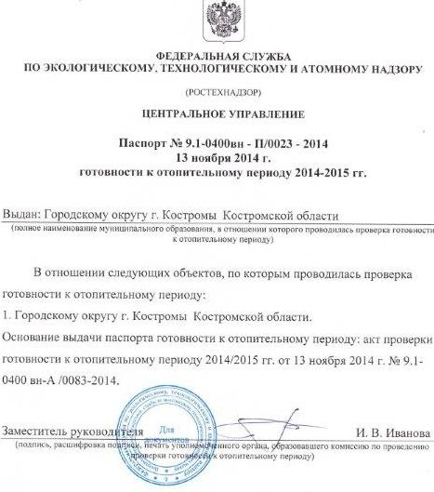
ПОЛУЧЕНИЕ ПАСПОРТА ГОТОВНОСТИ ГОРОДА К ОТОПИТЕЛЬНОМУ ПЕРИОДУ
ПРОВЕДЕНИЕ МЕРОПРИЯТИЙ ПО ПОДГОТОВКЕ ОБЪЕКТОВ ТЕПЛОСНАБЖЕНИЯ И ТЕПЛОПОТРЕБЛЕНИЯ К ОТОПИТЕЛЬНОМУ ПЕРИОДУ 2014-2015 ГГ.
ПРОВЕДЕНИЕ ПРОВЕРКИ В ОТНОШЕНИИ:
1907 (100%) МКД С ЦЕНТРАЛЬНЫМ ОТОПЛЕНИЕМ;
48 КОТЕЛЬНЫХ;
2 ТЕПЛОИСТОЧНИКОВ ТЭЦ-1, ТЭЦ-2;
55 ЦТП.
СДАЧА ПАСПОРТОВ ГОТОВНОСТИ ДОМОВ В ГОСУДАРСТВЕННУЮ ЖИЛИЩНУЮ ИНСПЕКЦИЮ

Slide 22
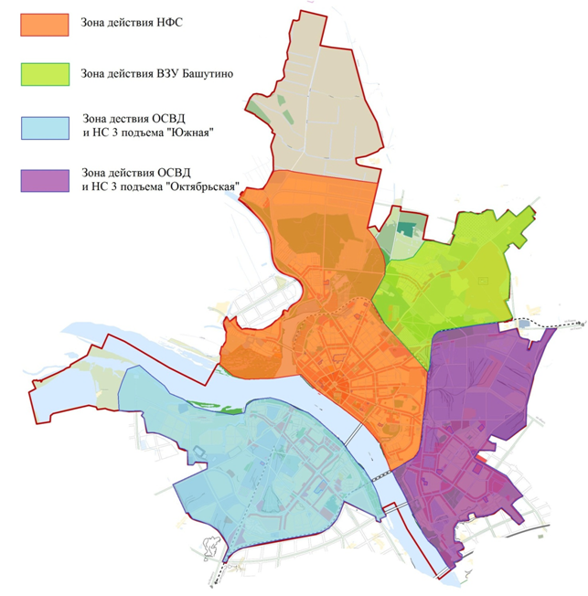
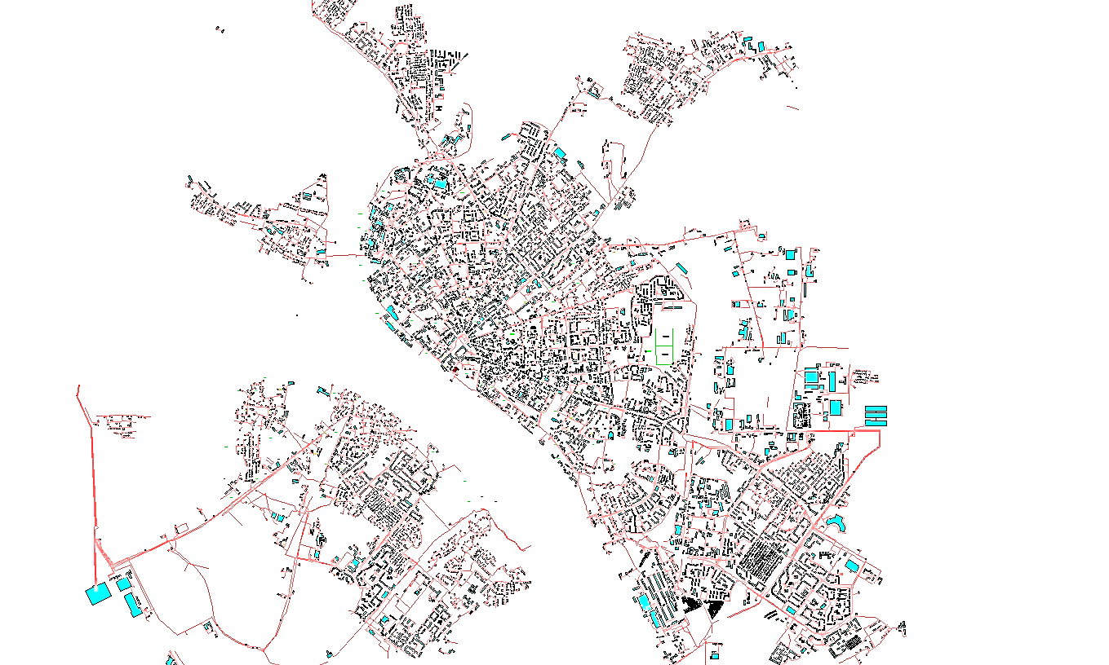
РАЗРАБОТКА И УТВЕРЖДЕНИЕ СХЕМ ВОДОСНАБЖЕНИЯ И ВОДООТВЕДЕНИЯ НА 2014-2024 ГОДЫ
СХЕМЫ ВОДОСНАБЖЕНИЯ И ВОДООТВЕДЕНИЯ УТВЕРЖДЕНЫ ПОСТАНОВЛЕНИЕМ АДМИНИСТРАЦИИ ГОРОДА ОТ 27 ИЮНЯ 2014 ГОДА.
ИХ РАЗРАБОТКА ПОЗВОЛИТ УВЕЛИЧИТЬ ЭФФЕКТИВНОСТЬ ИСПОЛЬЗОВАНИЯ БЮДЖЕТНЫХ И ВНЕБЮДЖЕТНЫХ СРЕДСТВ НА СОДЕРЖАНИЕ И РЕМОНТ СЕТЕЙ И ОБОРУДОВАНИЯ.
РАЗРАБОТАННЫЕ ЭЛЕКТРОННЫЕ МОДЕЛИ СХЕМ ПОЗВОЛЯТ ПРОИЗВОДИТЬ ПРОЕКТИРОВАНИЕ, РАСЧЕТ И АНАЛИЗ РАБОТЫ СИСТЕМ В КОРОТКИЕ СРОКИ.

Slide 23
СНИЖЕНИЕ ПРОЦЕНТА ИЗНОСА КОММУНАЛЬНЫХ СЕТЕЙ И ОБЪЕКТОВ
РЕМОНТ СЕТЕЙ, КМ.
РЕМОНТ КОЛОДЦЕВ, ШТ.
ПОСТРОЕНО СЕТЕЙ, КМ.

Slide 24
ОСНАЩЕНИЕ ПОТРЕБИТЕЛЕЙ УЗЛАМИ УЧЕТА
В 2014 ГОДУ РАЗРАБОТАНА КОНЦЕПЦИЯ УСТАНОВКИ ОБЩЕДОМОВЫХ ПРИБОРОВ УЧЕТА КОММУНАЛЬНЫХ УСЛУГ С ПРИВЛЕЧЕНИЕМ ИНВЕСТИЦИОННЫХ СРЕДСТВ ПОДРЯДНОЙ ОРГАНИЗАЦИИ
В 2014 ГОДУ НАЧАТА УСТАНОВКА КВАРТИРНЫХ ПРИБОРОВ УЧЕТА В МУНИЦИПАЛЬНЫХ КВАРТИРАХ
ЗАКЛЮЧЕНИЕ ДОГОВОРА МЕЖДУ МУП ГОРОДА КОСТРОМЫ «КОСТРОМАГОРВОДОКАНАЛ» И ЭНЕРГОСБЕРЕГАЮЩИМИ КОМПАНИЯМИ
НА УСТАНОВКУ 896 ОПУ
РАСЧЕТЫ ЗА ПОТРЕБЛЕННЫЕ УСЛУГИ ПО ПРИБОРАМ УЧЕТА С ДИСТАНЦИОННОЙ ПЕРЕДАЧЕЙ ДАННЫХ
ПРИЕМ ЗАЯВЛЕНИЙ (поступило 44 обращения, очередность установки определяется по дате обращения)
ОБСЛЕДОВАНИЕ
(в 2014 году обследована 21 квартира)
ОБХОД МКД
ПРИЕМКА НА КОММЕРЧЕСКИЙ УЧЕТ
УСТАНОВКА
(в 2014 году установлены в первых 10 муниципальных квартирах 15 приборов учета)
РАЗРАБОТКА ТЕХНИЧЕСКИХ УСЛОВИЙ
ПРОЕКТИРОВНИЕ И УСТАНОВКА УЗЛОВ УЧЕТА

Slide 25
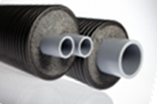
ПОВЫШЕНИЕ КАЧЕСТВА КОММУНАЛЬНЫХ УСЛУГ
ВОССТАНОВЛЕНИЕ ЛИНИЙ РЕЦИРКУЛЯЦИИ
В 2014 ГОДУ РАБОТЫ ВЫПОЛНЕНЫ С ИСПОЛЬЗОВАНИЕМ СОВРЕМЕННЫХ КОМПОЗИТНЫХ МАТЕРИАЛОВ, ОБЕСПЕЧИВАЮЩИХ 50-ЛЕТНИЙ СРОК СЛУЖБЫ СЕТЕЙ
ПЕРЕКЛЮЧЕНИЕ МКД НА НОВЫЕ ИСТОЧНИКИ ТЕПЛОСНАБЖЕНИЯ
В 2014 ГОДУ ПРОИЗВЕДЕНЫ МЕРОПРИЯТИЯ ПО ЗАКРЫТИЮ КОТЕЛЬНОЙ НА СТРОИТЕЛЬНОМ ПРОЕЗДЕ, 7А И ПЕРЕВОД 59 ОБЪЕКТОВ ТЕПЛОПОТРЕБЛЕНИЯ НА РК-2
РЕЗУЛЬТАТЫ:
ЛИКВИДАЦИЯ УСТАРЕВШЕЙ КОТЕЛЬНОЙ;
ПЕРЕКЛАДКА 140 МЕТРОВ СЕТЕЙ И СТРОИТЕЛЬСТВО 40 МЕТРОВ НОВЫХ;
ПОВЫШЕНИЕ КАЧЕСТВА И НАДЕЖНОСТИ ТЕПЛОСНАБЖЕНИЯ

Slide 26
ЗНАЧИМЫЕ МЕРОПРИЯТИЯ ПО УЛУЧШЕНИЮ КАЧЕСТВА УСЛУГ,
ПРОВЕДЕННЫЕ МУП «КОСТРОМАГОРВОДОКАНАЛ»
МЕРОПРИЯТИЯ ПО РАЗВИТИЮ СООРУЖЕНИЙ
МЕРОПРИЯТИЙЯ ПО РАЗВИТИЮ СЕТЕЙ
ЛИКВИДАЦИЯ ПРОСРОЧЕННОЙ КРЕДИТОРСКОЙ ЗАДОЛЖЕННОСТИ
РЕКОНСТРУКЦИЯ НАСОСНЫХ СТАНЦИЙ НА УЛ. 1-Я ЗАГОРОДНАЯ И В М/Р-НЕ ДАВЫДОВСКИЙ-2 С УСТАНОВКОЙ ЗАГЛУБЛЕННЫХ НАСОСНЫХ СТАНЦИЙ НА СУММУ БОЛЕЕ 3,6 МЛН. РУБЛЕЙ;
МОДЕРНИЗАЦИЯ 4-Х НАСОСНЫХ СТАНЦИЙ НА СУММУ 2,4 МЛН. РУБЛЕЙ;
ВЫПОЛНЕНЫ РАБОТЫ ПО ЧИСТКЕ МЕТАНТЕНКА НА ВАСИЛЬЕВСКИХ ОЧИСТНЫХ СООРУЖЕНИЯХ КАНАЛИЗАЦИИ №1, СТОИМОСТЬ РАБОТ – 4,2 МЛН. РУБЛЕЙ
ПОСТРОЕН УЧАСТОК КАНАЛИЗАЦИОННОГО КОЛЛЕКТОРА ПО УЛ. ДИМИТРОВА ДУ=500ММ, ПРОТЯЖЕННОСТЬЮ 645 П.М. СТОИМОСТЬ РАБОТ СОСТАВИЛА 8,24 МЛН.РУБЛЕЙ;
ПОСТРОЕН УЧАСТОК КАНАЛИЗАЦИОННОГО САМОТЕЧНОГО КОЛЛЕКТОРА ПО УЛ. НИКИТСКАЯ ДУ=200ММ;
РЕКОНСТРУКЦИЯ ВОДОВОДА, ПРОЛОЖЕННОГО ПО ЗАБОЛОЧЕННОМУ УЧАСТКУ РЕЧНОГО ПРОСПЕКТА – ОТ РЕКИ СОЛОНИЦА ДО УЛ. КЕДРОВА. СУММА ЗАТРАЧЕННЫХ СРЕДСТВ СОСТАВИЛА 2,7 МЛН.РУБЛЕЙ.
СТРОИТЕЛЬСТВО ВОДОВОДА ДИАМЕТРОМ 225 ММ ПРОТЯЖЕННОСТЬЮ 2,42 КМ ОТ ДИМИТРОВСКИХ ОЧИСТНЫХ СООРУЖЕНИЙ ВОДЫ ДО П. КОЗЕЛИНО. СТОИМОСТЬ РАБОТ СОСТАВИЛА БОЛЕЕ 4,0 МЛН. РУБЛЕЙ.
ПРОИЗВЕДЕН КАПИТАЛЬНЫЙ РЕМОНТ 5,2 КМ СЕТЕЙ, ПОСТРОЕНО 7,7 КМ, ЗАМЕНЕНО 224 ЗАДВИЖКИ, ОТРЕМОНТИРОВАНО 1023 КОЛОДЦА И 160 ВОДОРАЗБОРНЫХ КОЛОНОК.
В 2014 ГОДУ БЫЛА ПОЛНОСТЬЮ ПОГАШЕНА ЗАДОЛЖЕННОСТЬ ЗА ЭЛЕКТРИЧЕСКУЮ ЭНЕРГИЮ В СУММЕ БОЛЕЕ 50 МЛН. РУБЛЕЙ, КОТОРАЯ СЛОЖИЛАСЬ ПЕРЕД ОАО «КОСТРОМСКАЯ СБЫТОВАЯ КОМПАНИЯ» ДО ИЮЛЯ 2012 ГОДА.
ПОТРЕБЛЕНИЕ ЭЛЕКТРОЭНЕРГИИ ЗА 2014 ГОД СОКРАЩЕНО НА 6,7% ПО СРАВНЕНИЮ С 2013 ГОДОМ, ТАКОЙ РЕЗУЛЬТАТ ДОСТИГНУТ БЛАГОДАРЯ МЕРОПРИЯТИЯМ ПО ЭНЕРГОСБЕРЕЖЕНИЮ, НА КОТОРЫЕ В 2014 ГОДУ НАПРАВЛЕНО 19 774,5 ТЫС. РУБЛЕЙ

Slide 27
УХОД ОТ БЕСХОЗЯЙНОСТИ КОММУНАЛЬНЫХ СЕТЕЙ
28 ДЕТСКИХ САДОВ, 11 ШКОЛ И 8 УЧРЕЖДЕНИЙ ДОПОЛНИТЕЛЬНОГО ОБРАЗОВАНИЯ БЫЛИ ОБРЕМЕНЕНЫ СОДЕРЖАНИЕМ 4,5 КМ. ТЕПЛОВЫХ СЕТЕЙ
ЗЕМЕЛЬНЫЙ УЧАСТОК
ГРАНИЦА
ОТВЕТСТВЕННОСТИ
ЗАКРЕПЛЕНИЕ
ЗА МУП «ГОРОДСКИЕ СЕТИ» И ПОСЛЕДУЮЩЕЕ СОДЕРЖАНИЕ СЕТЕЙ ЗА СЧЕТ ЗАЛОЖЕННЫХ В ТАРИФЕ СРЕДСТВ
БЕСХОЗЯЙНЫЕ СЕТИ
КРОМЕ ЭТОГО, В 2014 ГОДУ:
- ПРОВЕДЕНА РАБОТА ПО ОПИСАНИЮ 24 БЕЗХОЗЯЙНЫХ УЧАСТКОВ КОММУНАЛЬНЫХ СЕТЕЙ ДЛЯ ПРОВЕДЕНИЯ ПОСЛЕДУЮЩЕЙ СУДЕБНОЙ ПРОЦЕДУРЫ ПО ПРИЗНАНИЮ ПРАВА МУНИЦИПАЛЬНОЙ СОБСТВЕННОСТИ НА НИХ
- В СУДЕБНОМ ПОРЯДКЕ ПРИЗНАНО ПРАВО МУНИЦИПАЛЬНОЙ СОБСТВЕННОСТИ ПО 4 УЧАСТКАМ СЕТЕЙ ВОДОСНАБЖЕНИЯ И ВОДООТВЕДЕНИЯ;

Slide 28
ЖИЛИЩНОЕ ХОЗЯЙСТВО
СОЗДАНИЕ «РЕГИОНАЛЬНОЙ ИНФОРМАЦИОННОЙ СИСТЕМЫ ЖКХ»
ПОВЫШЕНИЕ ГРАМОТНОСТИ НАСЕЛЕНИЯ В ВОПРОСАХ ЖКХ
СОЗДАНИЕ МУП Г. КОСТРОМЫ «ГОРОДСКАЯ УПРАВЛЯЮЩАЯ КОМПАНИЯ»
ВНЕДРЕНИЕ НА ТЕРРИТОРИИ ГОРОДА НОВОЙ СИСТЕМЫ КАПИТАЛЬНОГО РЕМОНТА
МОНИТОРИНГ ДЕЯТЕЛЬНОСТИ ОРГАНИЗАЦИЙ, ОСУЩЕСТВЛЯЮЩИХ УПРАВЛЕНИЕ ЖИЛИЩНЫМ ФОНДОМ, ОРГАНИЗАЦИЯ И ПРОВЕДЕНИЕ ОТКРЫТЫХ КОНКУРСОВ ПО ОТБОРУ УПРАВЛЯЮЩИХ ОРГАНИЗАЦИЙ
ПРОВЕДЕНИЕ РЕМОНТА ЖИЛЬЯ
ОСНОВНЫЕ
ДОСТИЖЕНИЯ В СФЕРЕ ЖИЛИЩНОГО ХОЗЯЙСТВА

Slide 29
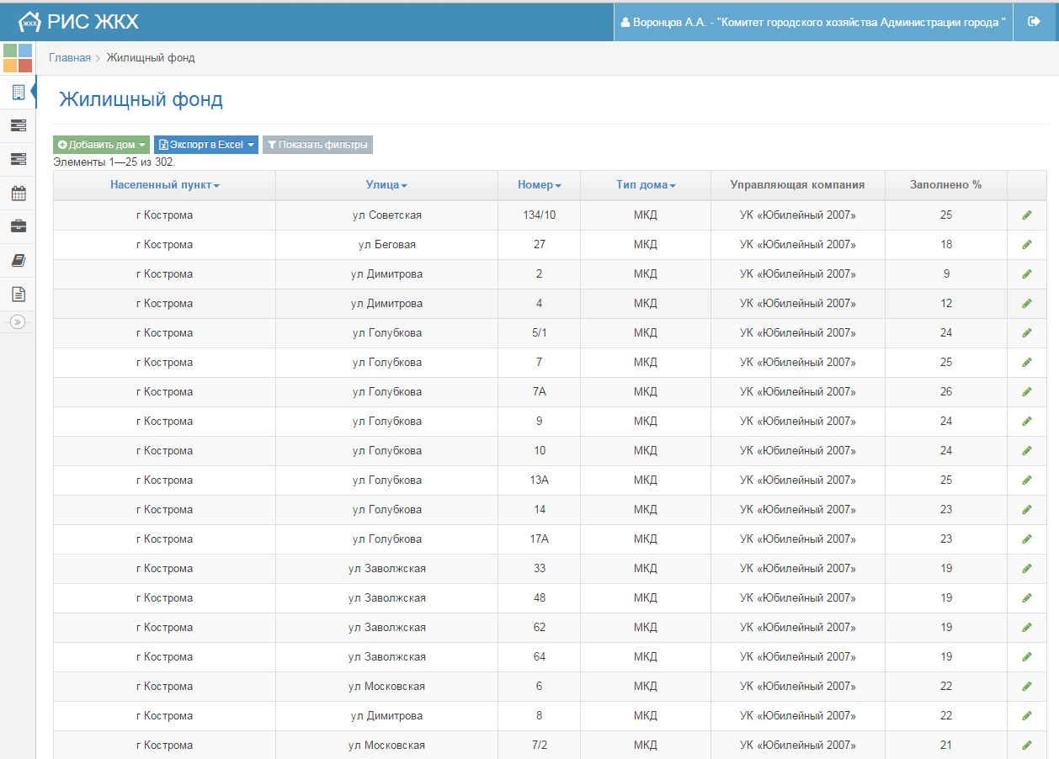
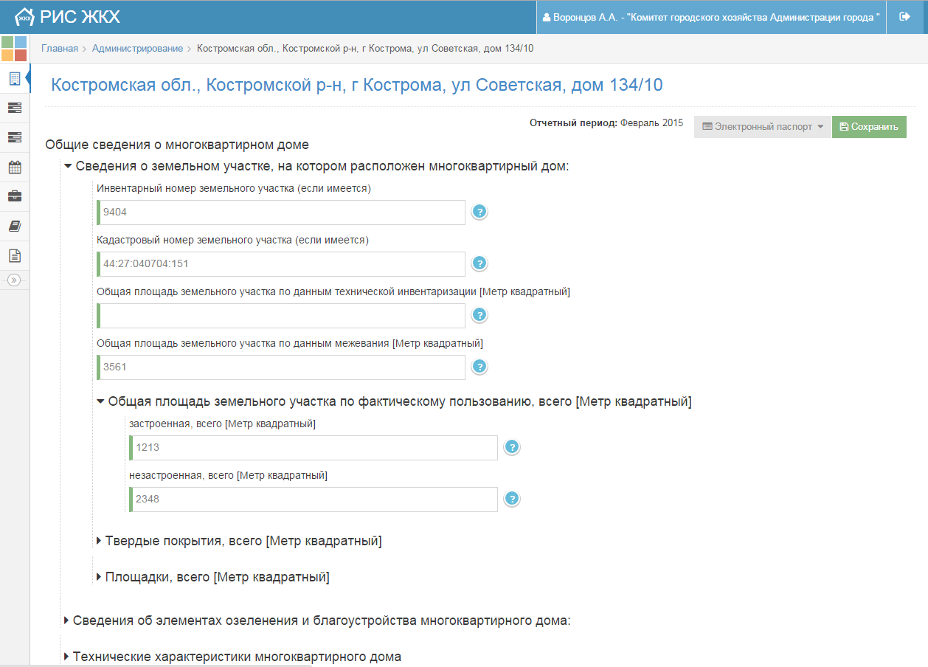
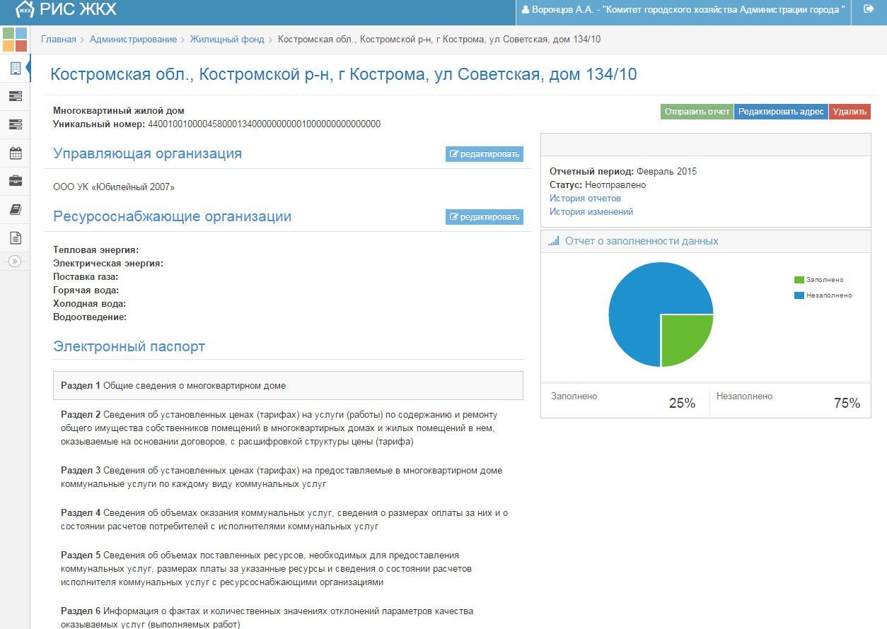
СОЗДАНИЕ «РЕГИОНАЛЬНОЙ ИНФОРМАЦИОННОЙ СИСТЕМЫ ЖКХ»
Информационная
база данных
«РИС ЖКХ»
Пользователи РИС ЖКХ
(отчитывающиеся организации, муниципалитет, департамент ТЭК и ЖКХ, ГЖИ)
СЕРВЕРНОЕ ОБОРУДОВАНИЕ АДМИНИСТРАЦИИ ГОРОДА КОСТРОМЫ
Веб-браузер
https
РЕЕСТР ИЖД
РЕЕСТР ОБЪЕКТОВ КОММУНАЛЬНОЙ И ИНЖЕНЕРНОЙ ИНФРАСТРУКТУРЫ
Серверное ПО
«РИС ЖКХ»
https
РЕЕСТР ОБЪЕКТОВ КОММУНАЛЬНОЙ И ИНЖЕНЕРНОЙ ИНФРАСТРУКТУРЫ
ИНТЕРНЕТ
РЕЕСТР МКД
ПРИБОРЫ УЧЕТА
РЕЕСТР ИЖД
РЕЕСТР АВАРИЙНОГО ЖИЛЬЯ
ТЕХНИЧЕСКИЕ
ХАРАКТЕРИСТИКИ
ЭНЕРГЕТИЧЕСКИЕ
ХАРАКТЕРИСТИКИ
ПРИБОРЫ УЧЕТА

Slide 30
ПОВЫШЕНИЕ ГРАМОТНОСТИ НАСЕЛЕНИЯ В ВОПРОСАХ ЖКХ
В 2014 ГОДУ ПРОВЕДЕН 21 СЕМИНАР С ПРЕДСЕДАТЕЛЯМИ И ЧЛЕНАМИ СОВЕТОВ МКД, РАССМОТРЕНЫ ВОПРОСЫ ТЕКУЩИХ ИЗМЕНЕНИЙ В ЗАКОНОДАТЕЛЬСТВЕ. В СЕМИНАРАХ ПРИНЯЛИ УЧАСТИЕ БОЛЕЕ 400 ЧЕЛОВЕК
Проведение общих собраний с собственниками
ГРАМОТНЫЙ
СОБСТВЕННИК
РАЗЪЯСНИТЕЛЬНАЯ РАБОТА С НАСЕЛЕНИЕМ СПОСОБСТВОВАЛА СОЗДАНИЮ СОВЕТОВ В 121 МКД
ЕЖЕДНЕВНЫЕ КОНСУЛЬТАЦИИ ЖИТЕЛЕЙ ПО ТЕЛЕФОНУ
СОЗДАН И НАЧАЛ РАБОТУ КООРДИНАЦИОННЫЙ СОВЕТ ПО ВОПРОСАМ ЖКХ
УЧАСТИЕ СОТРУДНИКОВ КОМИТЕТА БОЛЕЕ ЧЕМ В 1200 ОБЩИХ СОБРАНИЯХ СОБСТВЕННИКОВ

Slide 31
ВНЕДРЕНИЕ НА ТЕРРИТОРИИ ГОРОДА НОВОЙ СИСТЕМЫ КАПИТАЛЬНОГО РЕМОНТА
ФОРМИРОВАНИЕ ПЕРВИЧНЫХ СВЕДЕНИЙ ДЛЯ РАЗРАБОТКИ РЕГИОНАЛЬНОЙ ПРОГРАММЫ КАПИТАЛЬНОГО РЕМОНТА БОЛЕЕ ЧЕМ ПО 2,5 ТЫС. ДОМОВ
ОБСЛЕДОВАНИЕ 1137 МКД, ПРОВЕДЕНИЕ ОБЩИХ СОБРАНИЙ В БОЛЕЕ ЧЕМ В 1000 МКД
ОБЕСПЕЧЕНИЕ ДЕЯТЕЛЬНОСТИ ФОНДА В ЧАСТИ ВЗАИМОДЕЙСТВИЯ С НАСЕЛЕНИЕМ, УЧАСТИЕ В КОНКУРСАХ ПО ОПРЕДЕЛЕНИЮ ПОДРЯДНЫХ ОРГАНИЗАЦИЙ И ПРИЕМКЕ ВЫПОЛНЕННЫХ РАБОТ
ИТОГОМ РАБОТЫ СТАЛО:
867 ПРОТОКОЛОВ О ВЫБОРЕ СПОСОБА ФОРМИРОВАНИЯ ВЗНОСОВ,
В ТОМ ЧИСЛЕ 66 – ОБЩИЙ СЧЕТ, 801 – СПЕЦИАЛЬНЫЙ СЧЕТ;
- 65 ПРОТОКОЛОВ НА УЧАСТИЕ В КРАТКОСРОЧНОМ ПЛАНЕ НА 2014 ГОД;
- 171 ПРОТОКОЛ НА УЧАСТИЕ В КРАТКОСРОЧНОМ ПЛАНЕ НА 2015 ГОД

Slide 32
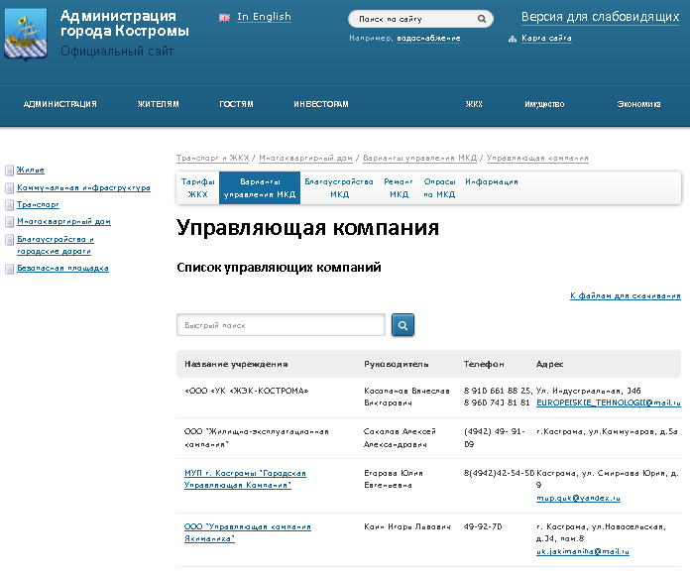
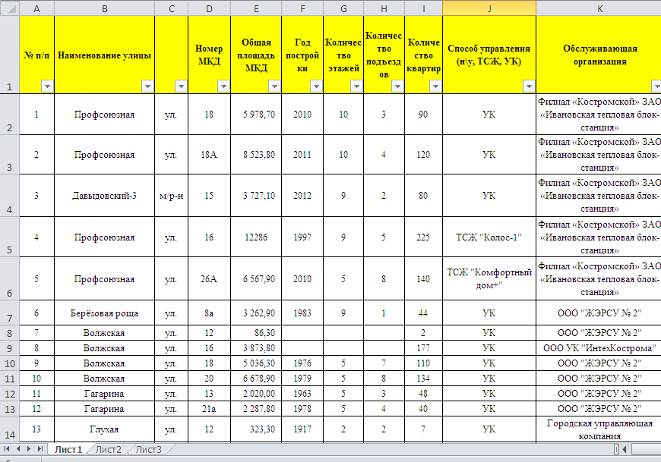
МОНИТОРИНГ ДЕЯТЕЛЬНОСТИ ОРГАНИЗАЦИЙ, ОСУЩЕСТВЛЯЮЩИХ УПРАВЛЕНИЕ ЖИЛИЩНЫМ ФОНДОМ,
ОРГАНИЗАЦИЯ И ПРОВЕДЕНИЕ ОТКРЫТЫХ КОНКУРСОВ ПО ОТБОРУ УПРАВЛЯЮЩИХ ОРГАНИЗАЦИЙ
РАСПРЕДЕЛЕНИЕ МКД ПО СПОСОБАМ УПРАВЛЕНИЯ
Ведется реестр управляющих компаний и реестр распределения домов по способам управления
ПРИНЯТИЕ РЕШЕНИЯ О ПРОВЕДЕНИИ ОТКРЫТОГО КОНКУРСА, ПОДГОТОВКА КОНКУРСНОЙ ДОКУМЕНТАЦИИ
РАЗМЕЩЕНИЕ ИЗВЕЩЕНИЯ
О ПРОВЕДЕНИИ ОТКРЫТОГО КОНКУРСА НА САЙТЕ WWW.TORGI.GOV.RU
УВЕДОМЛЕНИЕ ЖИТЕЛЕЙ МКД
О ПРОВЕДЕНИИ КОНКУРСА
ПРИЁМ ЗАЯВОК НА УЧАСТИЕ В КОНКУРСЕ ОТ УПРАВЛЯЮЩИХ КОМПАНИЙ, ИХ РАССМОТРЕНИЕ
ПРОВЕДЕНИЕ КОНКУРСА,
УВЕДОМЛЕНИЕ ЖИТЕЛЕЙ МКД О РЕЗУЛЬТАТАХ КОНКУРСА
В 2014 ГОДУ ОРГАНИЗОВАНО И ПРОВЕДЕНО 225 ОТКРЫТЫХ КОНКУРСОВ ПО ОТБОРУ
УПРАВЛЯЮЩИХ ОРГАНИЗАЦИЙ В ОТНОШЕНИИ 235 МНОГОКВАРТИРНЫХ ДОМОВ.
УЧАСТИЕ В ОТКРЫТЫХ КОНКУРСАХ ПРИНЯЛО 9 УПРАВЛЯЮЩИХ КОМПАНИЙ.

Slide 33
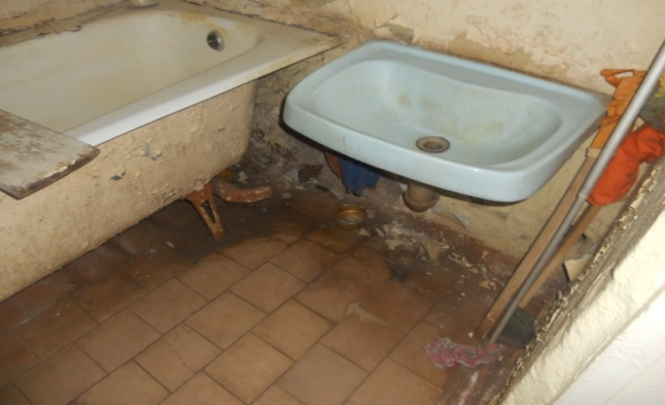
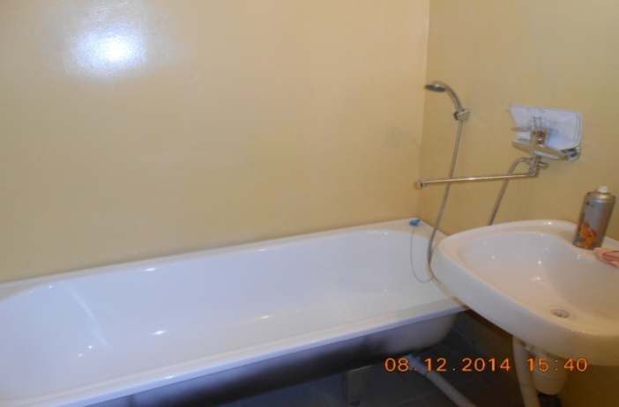
ПРОВЕДЕНИЕ РЕМОНТА ЖИЛЬЯ
ПРОВЕДЕНИЕ ТЕКУЩЕГО РЕМОНТА МНОГОКВАРТИРНЫХ ДОМОВ ДО 1960 ГОДА ПОСТРОЙКИ И БЫВШИХ ОБЩЕЖИТИЙ
ОКАЗАНИЕ ПОМОЩИ В РЕМОНТЕ ВЕТЕРАНАМ ВЕЛИКОЙ ОТЕЧЕСТВЕННОЙ ВОЙНЫ
ПРОВЕДЕНИЕ КАПИТАЛЬНОГО РЕМОНТА МУНИЦИПАЛЬНЫХ КВАРТИР
ПРИНЯТИЕ РЕШЕНИЯ О ПРОВЕДЕНИИ ОТКРЫТОГО КОНКУРСА, ПОДГОТОВКА КОНКУРСНОЙ ДОКУМЕНТАЦИИ
РАЗМЕЩЕНИЕ ИЗВЕЩЕНИЯ
О ПРОВЕДЕНИИ ОТКРЫТОГО КОНКУРСА НА САЙТЕ WWW.TORGI.GOV.RU
УВЕДОМЛЕНИЕ ЖИТЕЛЕЙ МКД
О ПРОВЕДЕНИИ КОНКУРСА
ПРИЁМ ЗАЯВОК НА УЧАСТИЕ В КОНКУРСЕ ОТ УПРАВЛЯЮЩИХ КОМПАНИЙ, ИХ РАССМОТРЕНИЕ
ПРОВЕДЕНИЕ КОНКУРСА,
УВЕДОМЛЕНИЕ ЖИТЕЛЕЙ МКД О РЕЗУЛЬТАТАХ КОНКУРСА
КОЛИЧЕСТВО ОТРЕМОНТИРОВАННЫХ ДОМОВ
В 6 МУНИЦИПАЛЬНЫХ КВАРТИРАХ ПРОВЕДЕН РЕМОНТ НА СУММУ 863 ТЫС. РУБЛЕЙ
В 2014 ГОДУ ОРГАНИЗОВАНО И ПРОВЕДЕНО 225 ОТКРЫТЫХ КОНКУРСОВ ПО ОТБОРУ
УПРАВЛЯЮЩИХ ОРГАНИЗАЦИЙ В ОТНОШЕНИИ 235 МНОГОКВАРТИРНЫХ ДОМОВ. УЧАСТИЕ В ОТКРЫТЫХ КОНКУРСАХ ПРИНЯЛО 9 УПРАВЛЯЮЩИХ КОМПАНИЙ.
В 2014 ГОДУ ПРОВЕДЕН ТЕКУЩИЙ РЕМОНТ В 86 МНОГОКВАРТИРНЫХ ДОМАХ НА ОБЩУЮ СУММУ 7,5 МЛН. РУБЛЕЙ

Slide 34
ДОРОЖНАЯ ДЕЯТЕЛЬНОСТЬ
РЕМОНТ И СОДЕРЖАНИЕ АВТОМОБИЛЬНЫХ ДОРОГ
ПОВЫШЕНИЕ БЕЗОПАСНОСТИ ДОРОЖНОГО ДВИЖЕНИЯ
СОДЕРЖАНИЕ И РАЗВИТИЕ СЕТЕЙ ЛИВНЕВОЙ КАНАЛИЗАЦИИ
ОСНОВНЫЕ
НАПРАВЛЕНИЯ РАБОТЫ
АДМИНИСТРАЦИИ ГОРОДА КОСТРОМЫ В СФЕРЕ ДОРОЖНОЙ ДЕЯТЕЛЬНОСТИ

Slide 35
РЕМОНТ АСФАЛЬТОБЕТОННОГО ПОКРЫТИЯ
ПО ПЛОЩАДИ, В ТЫС. М2
ПО СТОИМОСТИ, В МЛН. РУБ
217.42
201.55
126.99
120.52
В 2014 году произведен ремонт следующих улиц: ул. Титова, ул. Ленина, ул. Индустриальная, Кинешемское шоссе, ул. Самоковская, пр-т Текстильщиков, ул. Советская, ул. Костромская и др.
Выполнение по сравнению с 2013 годом – 171%
В целях принятия неотложных мер по приведению в нормативное состояние участков дорожного покрытия, находящихся на гарантии подрядной организации после проведенного ремонта, начато выполнение ремонтных работ собственными силами с дальнейшим возложением расходов на подрядчика

Slide 36
ПОВЫШЕНИЕ БЕЗОПАСНОСТИ ДОРОЖНОГО ДВИЖЕНИЯ
ВПЕРВЫЕ ВВЕДЕН БЕСКОНФЛИКТНЫЙ РЕЖИМ РАБОТЫ СВЕТОФОРОВ
(2 ПЕРЕКРЕСТКА:
УЛ.ЛЕНИНА-УЛ.ПУШКИНА,
УЛ.КАЛИНОВСКАЯ-ПР.МИРА)
ОБОРУДОВАНИЕ ПЕШЕХОДНЫХ ПЕРЕХОДОВ У ШКОЛ ЗНАКАМИ НОВОГО ОБРАЗЦА (38 ШКОЛ)
НОВЫЕ СВЕТОФОРНЫЕ ОБЪЕКТЫ
(2 ПЕРЕКРЕСТКА:
УЛ.СИМАНОВСКОГО-УЛ.ДЕПУТАТСКАЯ,
УЛ.БЕЛЕНОГОВА-УЛ.ЗАВОЛЖСКАЯ
БАРЬЕРНЫЕ ОГРАЖДЕНИЯ:
395 М –РАЗДЕЛИТЕЛЬНАЯ ПОЛОСА ПО Ш.КИНЕШЕМСКОЕ,
1447 М – ПЕШЕХОДНЫЕ ПЕРЕХОДЫ
НОВЫЕ ПЕШЕХОДНЫЕ ПЕРЕХОДЫ
(3 ПЕРЕХОДА:
УЛ.ЛЕСНАЯ-УЛ.ГОРНАЯ,
УЛ.ЛЕСНАЯ-ПЕР.МЕЛЬНИЧНЫЙ,
УЛ.ЛЕСНАЯ, У Д.27)
ОБСЛЕДОВАНИЕ МОСТА ЧЕРЕЗ Р.ВОЛГА
РЕВЕРСИВНОЕ ДВИЖЕНИЕ ЧЕРЕЗ Р.ВОЛГА
(ПРОЕКТ, НАЧАЛО СТРОИТЕЛЬСТВА)
РАСШИРЕНИЕ УЛ.СОВЕТСКАЯ
УЛИЧНОЕ ОСВЕЩЕНИЕ (50 НОВЫХ ОБЪЕКТОВ НАРУЖНОГО ОСВЕЩЕНИЯ НА 7 УЛИЦАХ) + ПИЛОТНЫЙ ПРОЕКТ НА УЛ.ЛЕСНАЯ
ПРИОБРЕТЕНИЕ НОВОЙ ДОРОЖНОЙ ТЕХНИКИ:
16 ЕД.
НА СУММУ БОЛЕЕ
45,5 МЛН.РУБ

Slide 37
ПРИОБРЕТЕНИЕ ДОРОЖНОЙ ТЕХНИКИ
2013 ГОД |  | 2014 ГОД
НАИМЕНОВАНИЕ И КОЛИЧЕСТВО | СУММА СРЕДСТВ ГОРОДСКОГО БЮДЖЕТА, МЛН. РУБ | НАИМЕНОВАНИЕ И КОЛИЧЕСТВО | СУММА СРЕДСТВ ГОРОДСКОГО БЮДЖЕТА, МЛН. РУБ
ТРАКТОР С ФРЕЗОЙ – 2 ЕД. | 1, 867 | МАЗ – 1 | 1, 337
ТРАКТОР С КОСИЛКОЙ – 1 ЕД. | 0, 750 | ТРАКТОР – 1 ЕД. | 0, 740
ВИБРОПЛИТА – 1 ЕД. | 0, 226 | КОМБИНИРОВАННАЯ ДОРОЖНАЯ МАШИНА (КДМ) – 1 ЕД. | 1, 951
ИЛОСОС – 1 ЕД | 4, 594 | ДОРОЖНО-СТРОИТЕЛЬНАЯ ТЕХНИКА – 5 ЕД. | 28, 296
КОМПРЕССОР – 1 ЕД | 0, 460 | САМОСВАЛ – 1 ЕД. | 2, 187
ПОГРУЗЧИК ФРОНТАЛЬНЫЙ – 1 ЕД. | 2, 937 | МАШИНА ДЛЯ ДОРОЖНОЙ РАЗМЕТКИ – 3 ЕД. | 4, 204
ЭКСКАВАТОР – 1 ЕД. | 3, 407 | ТЕХНИКА ДЛЯ ОБСЛУЖИВАНИЯ СВЕТОФОРНЫХ ОБЪЕКТОВ – 1 ЕД. | 2, 055
САМОСВАЛ – 2 ЕД. | 4, 203 | ИНАЯ СПЕЦИАЛИЗИРОВАННАЯ ТЕХНИКА – 1 ЕД. | 2, 230
МАШИНА КОММУНАЛЬНАЯ (НА БАЗЕ БЕЛАРУСЬ)– 7 ЕД | 6, 113 | НАВЕСНОЕ И ПРИЦЕПНОЕ ОБОРУДОВАНИЕ – 2 ЕД. | 2, 590
МАШИНА ДЛЯ ДОРОЖНОЙ РАЗМЕТКИ – 1 ЕД. | 0, 616
ПОДМЕТАЛЬНО- УБОРОЧНАЯ МАШИНА – 2 ЕД. | 6, 121
ТЕРМОС-МИКСЕР – 1 ЕД. | 4, 009
ВАХТОВЫЙ АВТОБУС – 2 ЕД. | 2, 019
ДОРОЖНАЯ ФРЕЗА – 1 ЕД. | 13, 343
РЕЗЧИК ШВОВ – 1 ЕД. | 0, 146
ЛЕГКОВОЙ АВТОМОБИЛЬ УАЗ | 0, 673
ИТОГО: 30 ЕДИНИЦ | 51, 497 | ИТОГО: 16 ЕДИНИЦ | 45, 592

Slide 38
СОДЕРЖАНИЕ И РАЗВИТИЕ СЕТЕЙ ЛИВНЕВОЙ КАНАЛИЗАЦИИ
ИНВЕНТАРИЗАЦИЯ СЕТЕЙ ЛК
ТЕКУЩЕЕ СОДЕРЖАНИЕ СЕТЕЙ ЛК
ПЕРСПЕКТИВНЫЕ ПЛАНЫ ПО РАЗВИТИЮ ЛК НА 2015 ГОД
ПРОВЕДЕНО ОБСЛЕДОВАНИЕ И ИНВЕНТАРИЗАЦИЯ ВНУТРИКВАРТАЛЬНЫХ СЕТЕЙ В МКРН. ЧЕРНОРЕЧЬЕ, ЯКИМАНИХА, В Р-НЕ ДОМОВ 8-10 ПО ШОС.КИНЕШЕМСКОЕ
ВЫЯВЛЕНО 4,1 КМ БЕСХОЗЯЙНЫХ СЕТЕЙ
НАЧАТА ПРОЦЕДУРА ПРИНЯТИЯ СЕТЕЙ В МУНИЦИПАЛЬНУЮ СОБСТВЕННОСТЬ
ДОВЕДЕНЫ ДО УПРАВЛЯЮЩИХ ОРГАНИЗАЦИЙ ГРАНИЦЫ ОТВЕТСТВЕННОСТИ ПО СОДЕРЖАНИЮ ДРЕНАЖНЫХ СИСТЕМ МКД
ОЧИСТКА ОТ НАЛЕДИ:
163 ДОЖДЕПРИЕМНЫХ КОЛОДЦА,
775 М.П. ВОДООТВОДНЫХ ТРУБ
ПРОМЫВКА 876,8 М.П.
ОЧИСТКА СМОТРОВЫХ, ДОЖДЕПРИЕМНЫХ КОЛОДЦЕВ И ТРУБОПРОВОДОВ – 52 331,44 М.П.
РЕМОНТ СМОТРОВЫХ И ДОЖДЕПРИЕМНЫХ КОЛОДЦЕВ 184 ШТ.
ПЕРЕКЛАДКА ТРУБОПРОВОДОВ
25,0 М.П.
РАЗРАБОТКА ПСД НА РЕКОНСТРУКЦИЮ СЕТЕЙ ПО УЛ. ЮРИЯ СМИРНОВА, УЛ.ОСТРОВСКОГО (Д.17А), УЛ.СКВОРЦОВА
ПЕРЕКЛАДКА СЕТЕЙ ПО УЛ.ЮРИЯ СМИРНОВА
СТРОИТЕЛЬСВТО СЕТЕЙ ПО УЛ.СОВЕТСКОЙ, Д.109

Slide 39
ПРЕДОТВРАЩЕНИЕ ПОПАДАНИЯ ЖБО В СЕТИ ЛИВНЕВОЙ КАНАЛИЗАЦИИ
ВЫЯВЛЕНИЕ САМОВОЛЬНЫХ ВРЕЗОК В СЕТИ ЛИВНЕВОЙ КАНАЛИЗАЦИИ
НЕКАНАЛИЗОВАННЫЙ ЖИЛОЙ ФОНД
АВТОМОЙКИ, В Т.Ч. ЗАМКНУТОГО ТИПА
ВЫЯВЛЕНО 8 154 АБОНЕНТА НЕКАНАЛИЗОВАННОГО ЖИЛОГО ФОНДА,
В ТОМ ЧИСЛЕ УСТАНОВЛЕНО 114 САМОВОЛЬНЫХ ПОДКЛЮЧЕНИЙ,
СО ВСЕМИ 114 ЗАКЛЮЧЕНЫ ДОГОВОРЫ НА ВЫВОЗ ЖБО
ПРОВЕДЕНА РАЗЪЯСНИТЕЛЬНАЯ РАБОТА С НАСЕЛЕНИЕМ О НЕОБХОДИМОСТИ ЗАКЛЮЧЕНИЯ ДОГОВОРОВ ВОДООТВЕДЕНИЯ С ГАРАНТИРУЮЩЕЙ ОРГАНИЗАЦИЕЙ ИЛИ ОРГАНИЗАЦИЕЙ, ОСУЩЕСТВЛЯЮЩЕЙ ВЫВОЗ ЖБО И ИМЕЮЩЕЙ ДОГОВОР ВОДООТВЕДЕНИЯ С ГАРАНТИРУЮЩЕЙ ОРГАНИЗАЦИЕЙ
ЗАКЛЮЧЕНО 13 ДОГОВОРОВ С ПЕРЕВОЗЧИКАМИ ЖБО
ПРОВЕРЕНО 46 АВТОМОЕК
УСТАНОВЛЕНО:
18 – ИМЕЮТ ВЫГРЕБНЫЕ ЯМЫ (ДОГОВОРА НА ВЫВОЗ)
2 – ИМЕЮТ ЗАМКНУТНЫЙ ЦИКЛ ОЧИСТКИ
23 – ИМЕЮТ ДОГОВОРА С МУП «КОСТРОМАГОРВОДОКАНАЛ»
3- ИМЕЮТ ВЫПУСК НА РЕЛЬЕФ (НАПРАВЛЕНА ИНФОРМАЦИЯ В НАДЗОРНЫЕ ОРГАНЫ)
ОРГАНИЗАЦИЯ НАДЛЕЖАЩЕГО ВЫВОЗА ЖБО И ОБЕСПЕЧЕНИЕ ИХ СЛИВА В СПЕЦИАЛЬНО ОБОРУДОВАННЫЕ МЕСТА:
УТВЕРЖДЕН ПОРЯДОК ВЫВОЗА ЖБО ИЗ НЕКАНАЛИЗОВАННЫХ ДОМОВЛАДЕНИЙ

Slide 40
БЛАГОУСТРОЙСТВО ГОРОДСКИХ ТЕРРИТОРИЙ
БЛАГОУСТРОЙСТВО ТЕРРИТОРИЙ ОБЩЕГО ПОЛЬЗОВАНИЯ
БЛАГОУСТРОЙСТВО ДВОРОВЫХ ТЕРРИТОРИЙ
САНИТАРНОЕ СОДЕРЖАНИЕ ГОРОДСКИХ ТЕРРИТОРИЙ
ОРГАНИЗАЦИЯ РИТУАЛЬНЫХ УСЛУГ И СОДЕРЖАНИЕ МЕСТ ЗАХОРОНЕНИЙ
ОСНОВНЫЕ
НАПРАВЛЕНИЯ ДЕЯТЕЛЬНОСТИ
Администрации города Костромы в сфере благоустройства городских территорий

Slide 41
БЛАГОУСТРОЙСТВО ТЕРРИТОРИЙ ОБЩЕГО ПОЛЬЗОВАНИЯ
УТВЕРЖДЕНО:
ГЕНЕРАЛЬНАЯ СХЕМА ОЧИСТКИ, НОРМЫ НАКОПЛЕНИЯ ТБО И КГМ НА 1 ЧЕЛОВЕКА В ГОД
УТВЕРЖДЕНО ТЗ НА РАЗРАБОТКУ ИНВЕСТИЦИОННОЙ ПРОГРАММЫ ПО СТРОИТЕЛЬСТВУ МУСОРОСОРТИРОВОЧНОГО КОМПЛЕКСА С ПОЛИГОНОМ ТБО
ОПТИМИЗАЦИЯ ГРАФИКОВ ВЫВОЗА МУСОРА:
ДО 11.00 ЧАСОВ ЕЖЕДНЕВНО
БЛАГОУСТРОЙСТВО ЗОН ОТДЫХА НА ВОДЕ:
ВСЕ ПЛЯЖИ (УЛ.ЛЕСНАЯ, УЛ.ШИРОКАЯ, ПР.РЕЧНОЙ) СДАНЫ ВОВРЕМЯ.
НАЧАТО ОБУСТРОЙСТВО ДОПОЛНИТЕЛЬНОГО ПЛЯЖА ПО ЧЕРНИГИНСКОЙ НАБ.
(ПЛАНИРОВКА, КОРЧЕВАНИЕ, УСТАНОВЛЕНЫ РАЗДЕВАЛЬНЫЕ КАБИНЫ И КОНТЕЙНЕР)
БЛАГОУСТРОЙСТВО ЗОН ОТДЫХА:
МОЩЕНИЕ ПЛИТКОЙ ТРОТУАРА ПО УЛ.ЧАЙКОВСКОГО
УСТАНОВКА НОВЫХ ЛАВОЧЕК И УРН (УЛ.ЧАЙКОВСКОГО, УЛ.МОЛОЧНАЯ ГОРА, НАБ. Р.ВОЛГИ, ОСТАНОВКА У ФОНТАНА)
АКАРИЦИДНАЯ ОБРАБОТКА ЗЕЛЕНЫХ ЗОН
335,2 ГА
(В 2013 ГОДУ – 262,3 ГА)
ПОСАДКА ЗЕЛЕНЫХ НАСАЖДЕНИЙ
2 876 ШТ.
( В 2013 ГОДУ – 283 ШТ.)
ОФОРМЛЕНИЕ ЦВЕТНИКОВ
27 ШТ.
СНОС АВАРИЙНЫХ ДЕРЕВЬЕВ
915 ШТ.
(В 2013 ГОДУ -866 ШТ.)
ОБРЕЗКА:
САНИТАРНАЯ – 952 ШТ.
(В 2013 ГОДУ – 309)
ФОРМОВОЧНАЯ – 868 ШТ.
(В 2013 ГОДУ – 454 ШТ.)
ВПЕРВЫЕ ВСЕ ЗАЯВКИ ЖИТЕЛЕЙ НА ПОСАДКУ САЖЕНЦЕВ УДОВЛЕТВОРЕНЫ ПОЛНОСТЬЮ (907 ДЕРЕВЬЕВ И КУСТАРНИКОВ)
РАБОТНИКИ, ЗАНЯТЫЕ НА ОБЩЕСТВЕННЫХ РАБОТАХ, ПЕРЕВЕДЕНЫ НА 7-МИ ДНЕВНУЮ РАБОЧУЮ НЕДЕЛЮ
БЛАГОУСТРОЙСТВО ПРИДОМОВЫХ ТЕРРИТОРИЙ:
АСФАЛЬТИРОВАНИЕ ДВОРОВЫХ ТЕРРИТОРИЙ (181 ДВОР)
УСТАНОВКА ИГРОВОГО И СПОРТИВНОГО ОБОРУДОВАНИЯ (691 ШТ.)
ПРИВЕДЕНИЕ В НОРМАТИВНОЕ СОСТОЯНИЕ ДЕТСКОГО ИГРОВОГО И СПОРТИВНОГО ОБОРУДОВАНИЯ ( 57 ШТ.)

Slide 42
РЕАЛИЗАЦИЯ ПРОГРАММЫ «БЛАГОУСТРОЙСТВО ДВОРОВЫХ ТЕРРИТОРИЙ В 2011-2015 Г.Г.»
ПО КОЛИЧЕСТВУ, В ШТ.
ПО СТОИМОСТИ, В МЛН. РУБ
ВПЕРВЫЕ
ФИНАНСИРОВАНИЕ ОСВОЕНО НА 91,2%
(В 2011 ГОДУ – НА 25%,
В 2012 ГОДУ – 82%
В 2013 ГОДУ – 71%)
ВПЕРВЫЕ
УСТАНОВКА ИГРОВОГО И СПОРТИВНОГО ОБОРУДОВАНИЯ ВЫПОЛНЕНА НА 100%
ВПЕРВЫЕ
ВЫДЕЛЕНЫ И РЕАЛИЗОВАНЫ СРЕДСТВА
(1 МЛН. РУБ) НА ПРИВЕДЕНИЕ В НОРМАТИВНОЕ СОСТОЯНИЕ ДЕТСКОГО ИГРОВОГО И СПОРТИВНОГО ОБОРУДОВАНИЯ

Slide 43
САНИТАРНОЕ СОДЕРЖАНИЕ ГОРОДСКИХ ТЕРРИТОРИЙ
(ВЕСЕННИЙ МЕСЯЧНИК)
УБРАНО 130 УЛИЦ
3044 ДВОРОВЫЕ ТЕРРИТОРИИ
148 УЧРЕЖДЕНИЙ СОЦИАЛЬНОЙ СФЕРЫ
33 ПАРКА И СКВЕРА
5 ГОРОДСКИХ КЛАДБИЩ
ЛИКВИДИРОВАНО 258 СТИХИЙНЫХ СВАЛОК
ОРГАНИЗОВАНО 5 СУББОТНИКОВ: 26.04.2014, 30.04.2014, 02.05.2014, 05.06.2014, 30.08.2014 (В 2013 ГОДУ – 2 СУББОТНИКА)
ВПЕРВЫЕ:
ТЕРРИТОРИЯ ГОРОДА РАЗДЕЛЕНА НА ЗОНЫ
К УБОРКЕ ГОРОДА ПРИВЛЕЧЕНЫ КРУПНЫЕ ПРОМЫШЛЕННЫЕ ПРЕДПРИЯТИЯ (100 ПРЕДПРИЯТИЙ)
ПРИВЛЕЧЕННЫЕ ОРГАНИЗАЦИИ ОБЕСПЕЧЕНЫ ТАЛОНАМИ НА УТИЛИЗАЦИЮ МУСОРА

Slide 44
ОРГАНИЗАЦИЯ РИТУАЛЬНЫХ УСЛУГ И СОДЕРЖАНИЕ МЕСТ ЗАХОРОНЕНИЙ.
ПЕРЕХОД НА БЛАНКИ СТРОГОЙ ОТЧЕТНОСТИ ПО ВЫДАЧЕ ПАСПОРТОВ ЗАХОРОНЕНИЙ И РАЗРЕШЕНИЙ НА УСТАНОВКУ НАМОГИЛЬНЫХ СООРУЖЕНИЙ
ПИЛОТНЫЙ ПРОЕКТ ПО ИНВЕНТАРИЗАЦИИ
ЗАХОРОНЕНИЙ (КЛАДБИЩЕ НА УЛ.КОСТРОМСКОЙ)
РАЗРАБОТАН И НАЧАЛ РЕАЛИЗОВЫВАТЬСЯ ПЛАН МЕРОПРИЯТИЙ ПО МЕЛИОРАТИВНОМУ ОСУШЕНИЮ ТЕРРИТОРИИ КЛАДБИЩА НА УЛ.КОСТРОМСКОЙ
РАЗРАБОТАНА И НАЧАЛА РЕАЛИЗОВЫВАТЬСЯ «ДОРОЖНАЯ КАРТА» ПО ПРИВЕДЕНИЮ ЮРИДИЧЕСКИХ ГРАНИЦ КЛАДБИЩ В СООТВЕТСВИЕ С ФАКТИЧЕСКИМИ

Slide 45
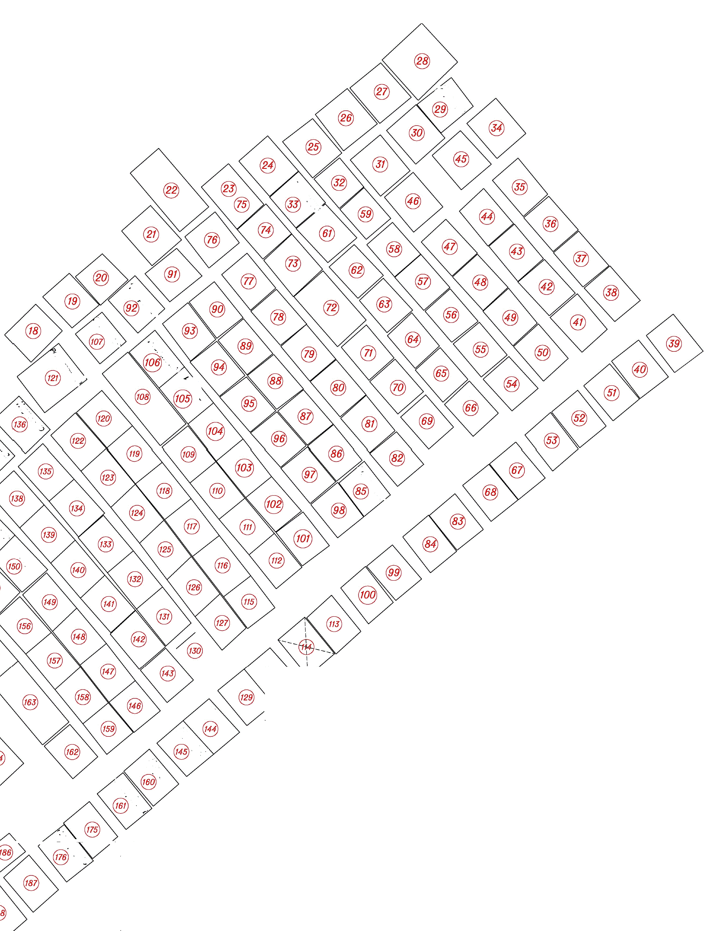
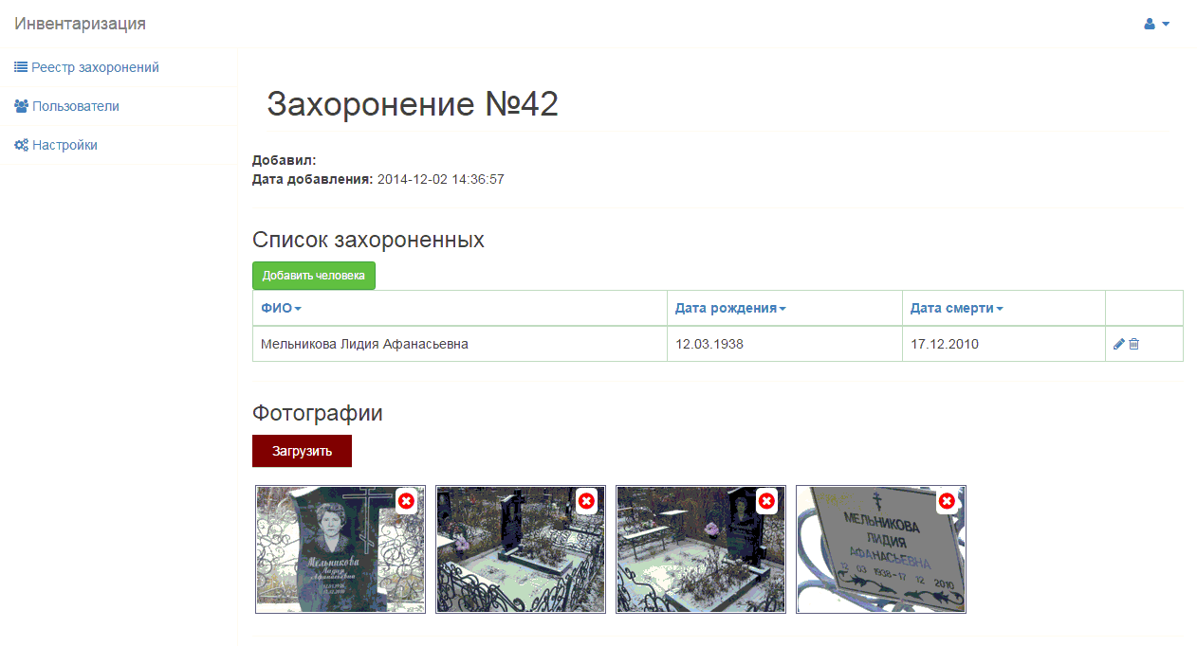
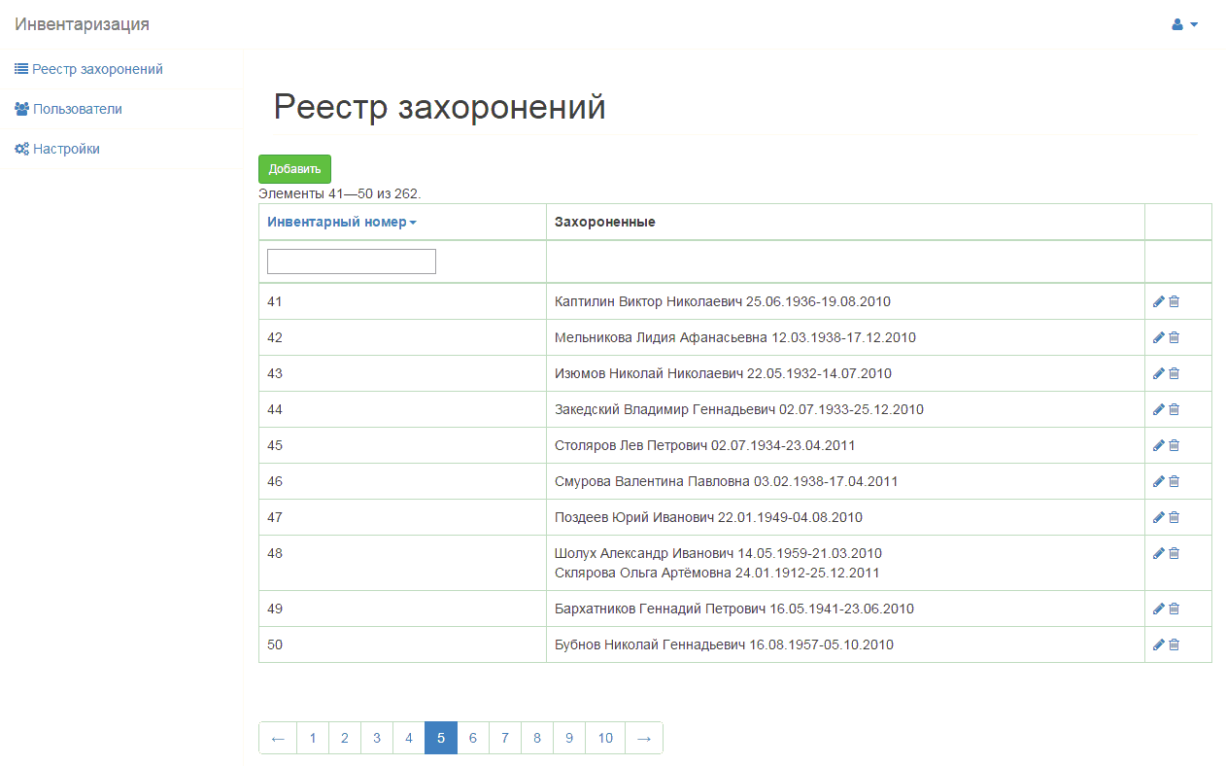
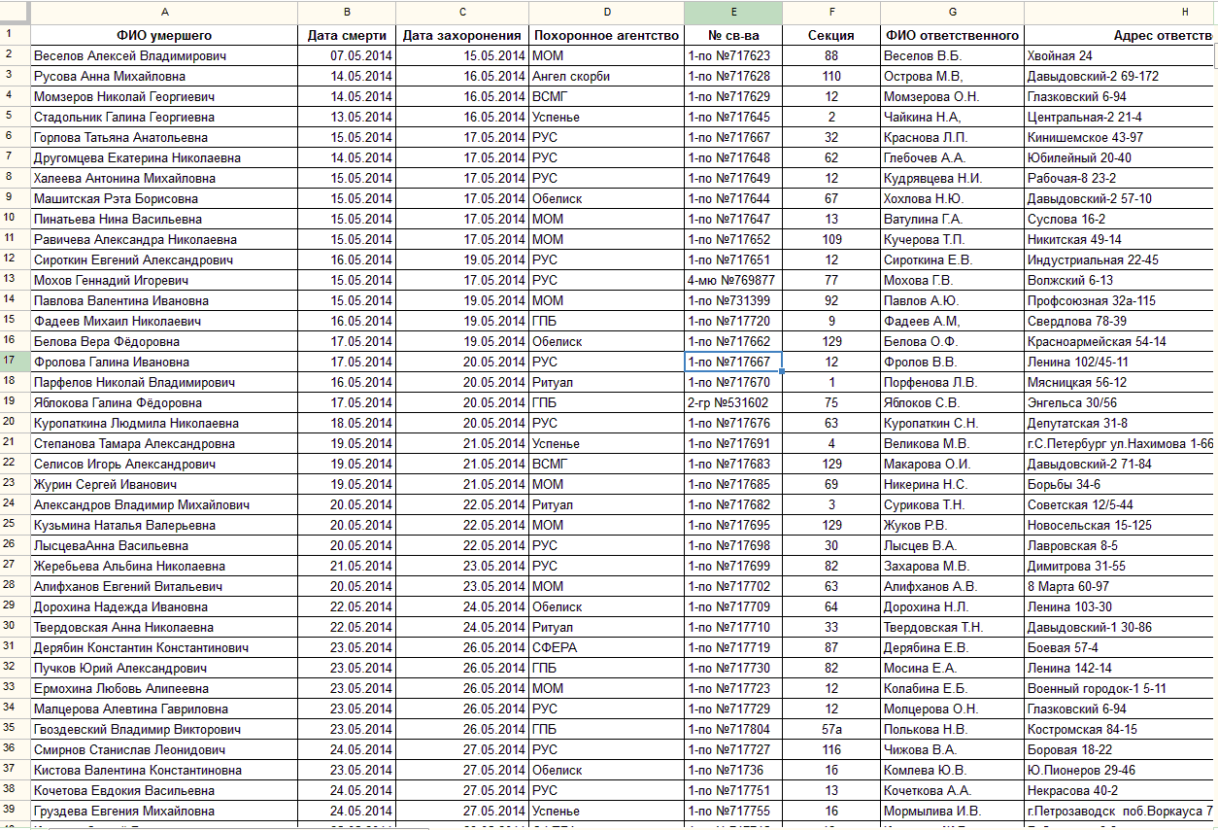
РЕАЛИЗАЦИЯ ПИЛОТНОГО ПРОЕКТА ПО ИНВЕНТАРИЗАЦИИ ЗАХОРОНЕНИЙ
НА КЛАДБИЩЕ ПО УЛ.КОСТРОМСКОЙ
РАЗРАБОТАНА МЕТОДИКА ПРОВЕДЕНИЯ ИНВЕНТАРИЗАЦИИ ЗАХОРОНЕНИЙ
ОСУЩЕСТВЛЯЕТСЯ ВВОД В ЭЛЕКТРОННЫЙ ФОРМАТ СВЕДЕНИЙ, СОДЕРЖАЩИХСЯ В КНИГАХ УЧЕТА ЗАХОРОНЕНИЙ
МЕТОДИКА ПРОВЕДЕНИЯ ИНВЕНТАРИЗАЦИИ ЗАХОРОНЕНИЙ ОТРАБОТАНА НА ПРИМЕРЕ ИНВЕНТАРИЗАЦИИ ОДНОЙ СЕКЦИИ КЛАДБИЩА ПО УЛ. КОСТРОМСКОЙ
ОПРЕДЕЛЕНА ПОТРЕБНОСТЬ В ТЕХНИЧЕСКИХ И ПРОГРАММНЫХ СРЕДСТВАХ ПРОВЕДЕНИЯ ИНВЕНТАРИЗАЦИИ ЗАХОРОНЕНИЙ (СЕРВЕРНОЕ ПРОГРАММНОЕ ОБЕСПЕЧЕНИЕ; ПРИЛОЖЕНИЕ ДЛЯ ПОРТАТИВНОГО УСТРОЙСТВА НА БАЗЕ ОПЕРАЦИОННОЙ СИСТЕМЫ ANDRIOD; ГЕОДЕЗИЧЕСКОЕ ОБОРУДОВАНИЕ)
ПРОРАБАТЫВАЕТСЯ ВОЗМОЖНОСТЬ ВЫДАЧИ ЭЛЕКТРОННЫХ ПАСПОРТОВ ЗАХОРОНЕНИЙ

Slide 46
Спасибо за внимание!

